Slide 1

STATISTIK
Statistik (bhs Latin) → “status” = negara
Perkembangan awal Statistik:
keterangan-keterangan yang dibutuhkan oleh negara dan berguna bagi negara itu sendiri
statistik hanya diartikan sangat terbatas yaitu sekumpulan data atau angka mengenai kondisi penduduk

Slide 2

Croxton dan Cowden :
Statistik adalah metode untuk mengumpulkan, mengolah dan menyajikan serta menginterpretasikan data yang berwujud angka
Anderson dan Bancroft:
Statistik adalah ilmu & seni perkembangan dan metode paling efektif untuk pengumpulan, pentabulasian, dan penginterpretasian data kuantitatif sedemikian rupa sehingga kemungkinan salah dalam kesimpulan dan estimasi dapat diperkirakan dengan penggunaan penalaran induktif yang didasarkan pada probabilitas atau teori peluang

Slide 3

Sutrisno Hadi :
batasan umum :
kegiatan ilmiah untuk mengumpulkan, menyusun, meringkas dan menyajikan data penyelidikan. Selanjutnya data diolah dan menarik kesimpulan secara teliti serta membuat keputusan yang logik dari hasil pengolahan data
batasan khusus :
Statistik digunakan untuk menunjuk angka-angka pencatatan dari suatu kejadian atau kasus tertentu

Slide 4
Sudjana :
pengetahuan yang berhubungan dengan cara-cara pengumpulan data, pengolahan dan analisis serta penarikan kesimpulan berdasarkan kumpulan data dan analisis yang dilakukan.
Steel & Stone :
metode yang memberikan cara-cara guna menilai ketidaktentuan dari penarikan kesimpulan yang bersifat induktif.
Kirk W. Elifson :
A collection of numerical facts expressed in summarizing statements; method of dealing with data : a tool for collecting, organizing, and analyzing numerical facts or observations that are collected in accordance with a systematic plan.

Slide 5
J. Supranto :
Ada 2 pengertian statistik:
Dalam arti sempit statistik adalah data ringkasan yang berbentuk angka (kuantitatif)
Dalam arti luas statistik adalah ilmu yang mempelajari cara pengumpulan, penyajian dan analisis data serta cara penarikan kesimpulan secara umum berdasarkan hasil penelitian yang menyeluruh.
Djarwanto Ps
“Statistik adalah kumpulan angka-angka yang berhubungan
dengan atau melukiskan suatu persoalan”

Slide 6

Statistik merupakan ilmu yang mempelajari seluk beluk data berkaitan dengan pengumpulan, pengolahan, penganalisisan, penafsiran dan penasrikan kesimpulan dari data yang berbentuk angka-angka

Slide 7

  Data
  Berkaitan dengan angka-angka
  Kegiatan pengumpulan dan pengolahan data
  Kegiatan analisis data
  Penarikan kesimpulan
  Membuat keputusan

Slide 8

Metode Statistik merupakan ilmu pengetahuan yang meliputi segala metode guna mengumpulkan, mengolah, menyajikan dan menganalisis data kuantitatif secara deskriptif.
Fokus kegiatan adalah pengumpulan dan penataan data serta penggunaan pengukuran yang sifatnya menyederhanakan.

Slide 9
Menurut Croxton dan Cowden definisi tersebut lebih menekankan pada teknik mengumpulkan, mengolah, menyederhanakan, menyajikan dan menganalisis data kuantitatif secara deskriptif untuk memberikan deskripsi terhadap suatu peristiwa. Oleh sebab itu dinamakan metode statistik deskriptif.
Selanjutnya Croxton dan Cowden memberi definisi statistik yang lebih luas yakni metode guna mengumpulkan, mengolah, menyajikan, menganalisis dan menginterpretasi data yang berwujud angka-angka.

Slide 10
Kata interpretasi bermakna penarikan kesimpulan dari hasil analisis yang dilakukan atas dasar data kuantitatif yang terbatas.
Artinya metode statistik tidak hanya memberikan teknik pengumpulan, pengolahan, penyajian dan analisis data semata melainkan juga memberikan teknik penarikan kesimpulan tetntang ciri populasi dari hasil pengukuran yang dilakukan terhadap sampel yang telah dipilih secara random.
Metode penarikan kesimpulan umum tersebut sesungguhnya merupakan inti dari statistik modern yang kemudian populer dengan sebutan statistik inferensial.

Slide 11
Bidang Kajian Statistik Deskriptif :
Bidang Kajian Statistik Inferensial :
Distribusi frekuensi
Penyajian grafik, bagan dan diagram
Pengukuran tendensi sentral/ pemusatan (mean, median, modus)
Pembagian distribusi (kuartil, desil, persentil)
Variabilitas (range, mean deviasi, standar deviasi, Z score)
Angka indeks
Time series (deret waktu atau data berkala)
Probabilitas/ teori kemungkinan
Distribusi teoritis
Sampling dan distribusi sampling
Studi estimasi (penaksiran pada tingkat populasi )
Uji hipotesis
Analisis korelasional dan uji signifikansi
Analisis regresi untuk peramalan.

Slide 12

Statistik parametrik : bagian statistik di mana parameter populasi diketahui mengikuti distribusi normal dan memiliki varians yang homogen
Statistik non parametrik : Jenis statistik di mana parameter populasi tidak mengikuti distribusi normal atau distribusi bebas (free distribution) dan varians tidak perlu homogen.

Slide 13

Statistik sosial
Statistik pendidikan
Statistik ekonomi
Statistik perusahaan
Statistik pertanian
Statistik kesehatan
Statistik psikologi
Statistik kimia, biologi, dsb…

Slide 14

Untuk menjelaskan hubungan antar variabel
Untuk melakukan estimasi dan melakukan perbandingan / komparasi
Menyusun perencanaan dan membuat ramalan
Mengatasi berbagai perubahan
Membuat keputusan secara lebih baik
Menampilkan hasil penelitian dan analisis praktis dalam berbagai bentuk

Slide 15
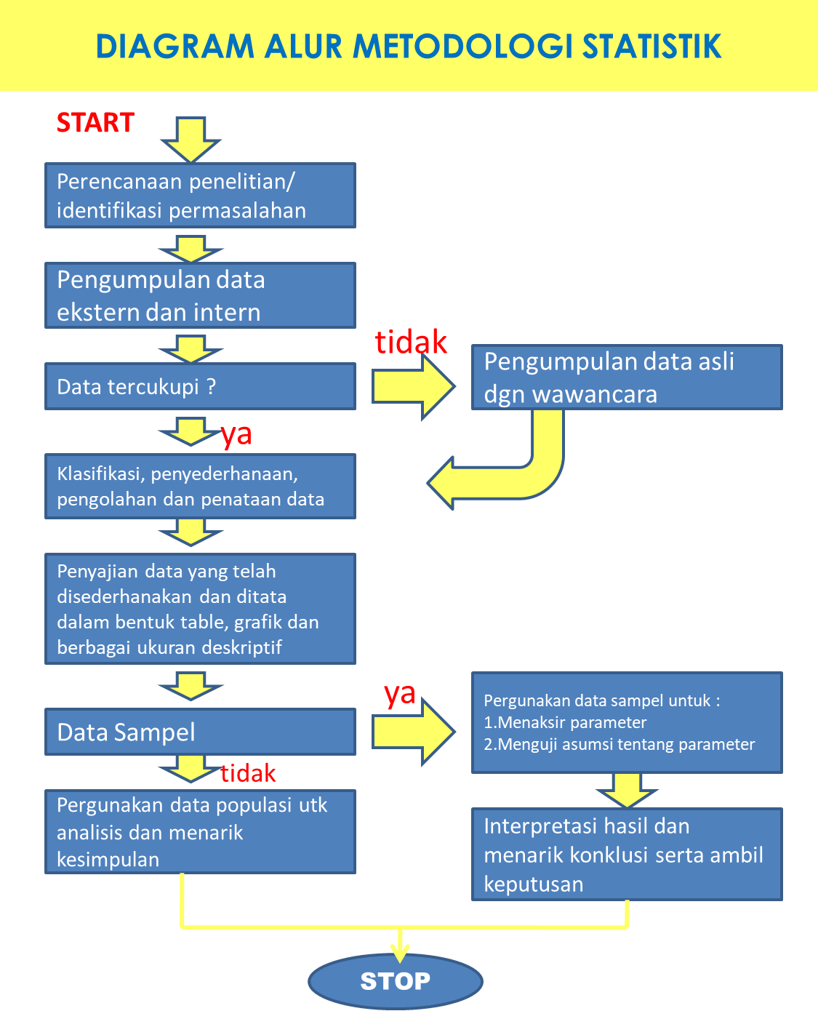

Slide 16
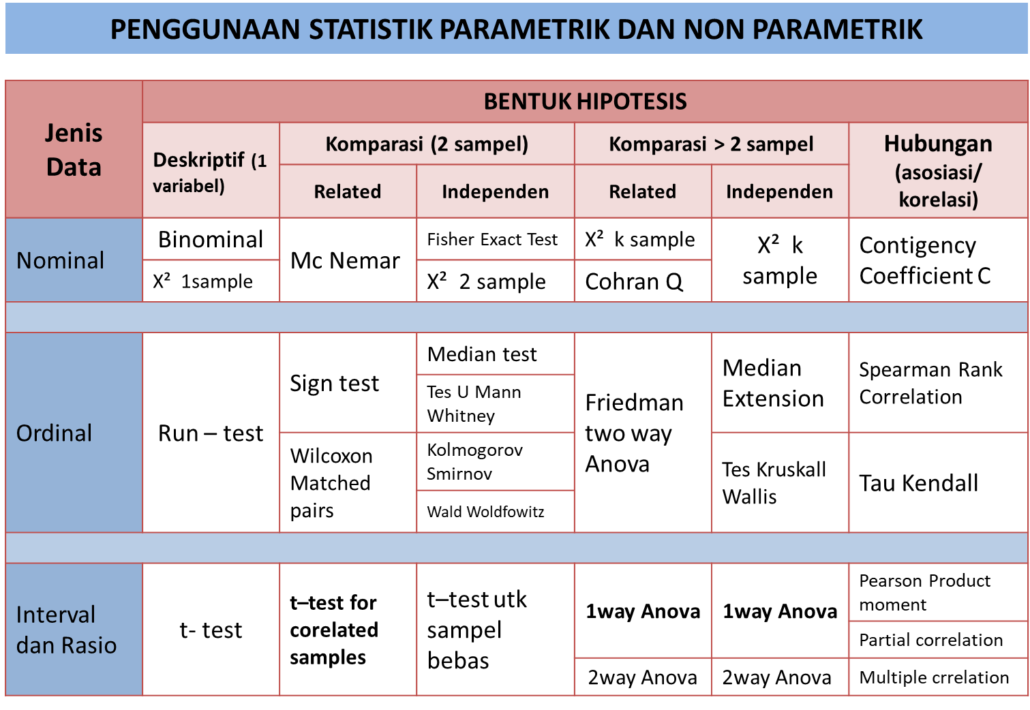

Slide 17

Hipotesis di mana dalam proses pengujian menggunakan statistic
Tahapan dalam pengujian hipotesis statistic :
Merumuskan hipotesis
2.Menetapkan tes statistic
Menetapkan besar signifikansi daerah penolakan atau taraf kesalahan
Melakukan analisis data dengan tes statistic tertentu sesuai tujuan
Menetapkan keputusan statistik (statistical decision)
Menarik kesimpulan berdasarkan hasil analisis
Dalam riset kuantitatif dikenal ada 2 jenis hipotesis yakni:
Hipotesis kerja atau hipotesis alternative sering disingkat Ha atau H1
Hipotesis nol (nihil) yang biasanya disingkat H0
Hipotesis kerja lazimnya dinyatakan dalam bentuk ada perbedaan atau ada hubungan sedangkan H0 merupakan negasi dari H1 atau Ha sehingga rumusannya tidak ada perbedaan atau tidak ada hubungan.

Slide 18

Arah atau bentuk hipotesis statistic ada 2 yakni:
Hipotesis satu sisi (one tailed test)
Hipotesis dua sisi (two tailed test)
Hipotesis satu sisi jika telah diketahui arah perbedaan atau arah hubungan. Misalnya; rata-rata penghasilan buruh tani laki-laki lebih tinggi daripada penghasilan buruh tani perempuan (Komparasi). Hipotesis korelasional satu arah misalnya : semakin tinggi besar bonus yang diterima karyawan semakin tinggi pula semangat kerjanya.
Sedangkan jika Ha atau H1 tidak menunjukkan arah perbedaan atau arah hubungan maka hipotesis tersebut adalah hipotesis dua sisi (two tailed test). Contoh: Ada perbedaan motivasi belajar antara mahasiswa dan mahasiswi (komparasi). Contoh hipotesis korelasional 2 sisi : ada hubungan antara variable x dan variable Y.

Slide 19

Merumuskan permasalahan penelitian
Merumuskan hipotesis statistic
Mengemukakan justifikasi atau alasan pemilihan tes statistic
Melakukan analisis (prosedur analisis)
Menentukan titik kritis (critical limit) dengan taraf kesalahan tertentu
Membuat keputusan statistic (statistical decision)
Menarik kesimpulan atas hasil analisis
Melakukan interpretasi

Slide 20

Dalam penelitian menguji hipotesis secara statistic, keputusan menolak atau menerima hipotesis nol mungkin kita melakukan kesalahan.
Artinya jika Ho dalam kenyataan benar dan seharusnya tidak ditolak tetapi peneliti memutuskan untuk menolak Ho tsb dengan cara meningkatkan taraf kesalahan maka peneliti melakukan kesalahan tipe 1. Sedangkan jika Ho dalam kenyataan tidak benar dan seharusnya ditolak, tetapi peneliti memutuskan untuk tidak menolak Ho maka peneliti melakukan kesalahan tipe II. Perbedaan tipe kesalahan dapat dilihat pada table berikut :

Slide 21
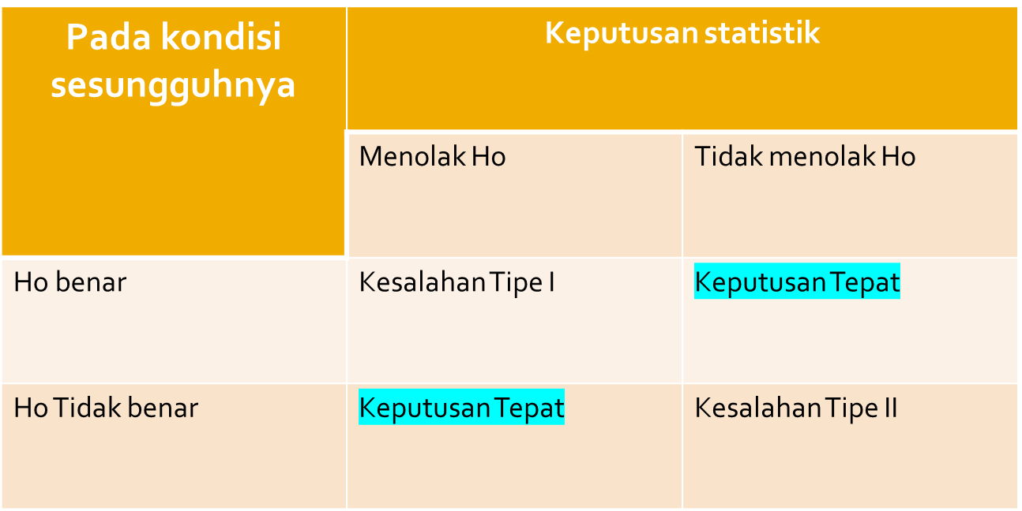

Slide 22
SELAMAT BELAJAR

